Slide 1


AKTIONSPLAN ZUR UN-BEHINDERTENRECHTSKONVENTION 2026-2034
Referentin: Luana Schena, Fachverantwortliche Inklusion und Umsetzung UN-BRK des Kantons Schaffhausen für die ZRMB-Tagung vom 18. Juni 2026

Slide 2
UN-BRK in Schaffhausen
Petition Behindertenkonferenz an Kantonsrat: Grosser Handlungsbedarf an geeigneten Massnahmen
Regierungsrat erteilt Auftrag an Kantonales Sozialamt
Foren
Kenntnisnahme durch Regierungsrat
Verabschiedung des Aktionsplans
2018
2021
2023
2024
2026
2014
2019
2022/23
2024
2024
Schweiz ratifiziert
UN-BRK
Kantonsrat lädt Regierung ein, geeignete Massnahen zur BRK-Umsetzung zu prüfen
Überarbeitung Projektauftrag & Konstituierung inkl. Projektgruppe
Erarbeitung
Zielbilder & Massnahmen
World Café
Präsentation Aktionsplan UN-BRK an der ZRMB-Tagung vom 18. Juni 2026 - Seite 2

Slide 3
Grundlagen des Aktionsplans
Übereinkommen über die Rechte von Menschen mit Behinderungen (UN-BRK;
SR 0.109) Art. 4 Abs. 5
A
C
Bundesgesetz über die Beseitigung von Benachteiligungen von Menschen mit Behinderungen
(BehiG; SR 151.3) Art. 5 Abs. 1
Verfassung des Kantons Schaffhausen (SHR 101.000) Art. 11 Abs. 3
B
Präsentation Aktionsplan UN-BRK an der ZRMB-Tagung vom 18. Juni 2026 - Seite 3

Slide 4

Grundprinzip:
Nichts über uns, ohne uns!
Präsentation Aktionsplan UN-BRK an der ZRMB-Tagung vom 18. Juni 2026 - Seite 4

Slide 5
Der partizipative Prozess
Bestandesaufnahme
Zielbilder & Massnahmen
World Café
Inklusion und
Umsetzung UN-BRK
Dienststellen
Das inklusive Projektteam hat eine Bestandes-aufnahme durchgeführt
Das inklusive Projektteam hat gemeinsam Zielbilder & Massnahmen erarbeitet
Das inklusive Projektteam moderierte das World Café
Die UN-BRK rät den
Dienststellen
Die Dienststellen definieren Massnahmen und Fristen
an die UN-BRK
Präsentation Aktionsplan UN-BRK an der ZRMB-Tagung vom 18. Juni 2026 - Seite 5

Slide 6
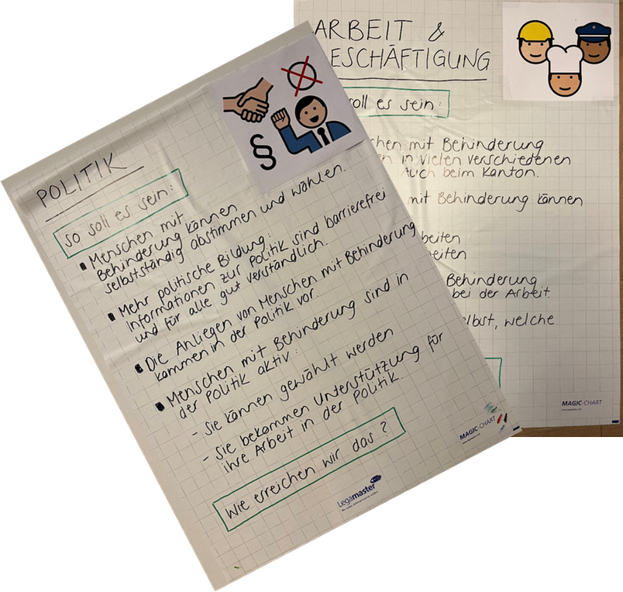
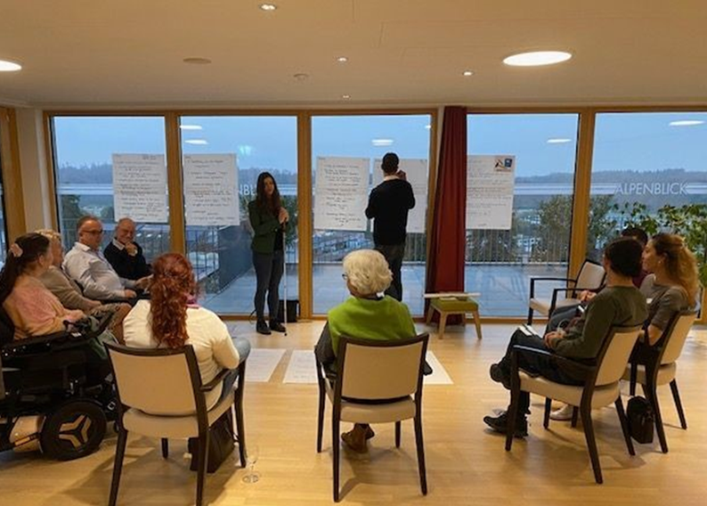
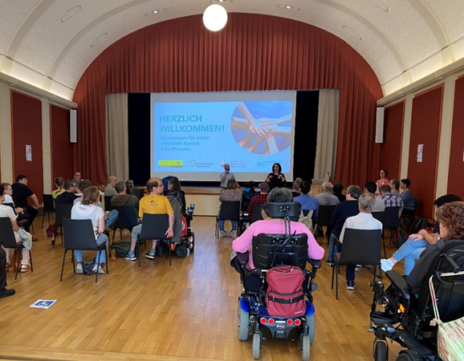
Eindrücke aus dem
partizipativem Prozess
Präsentation Aktionsplan UN-BRK an der ZRMB-Tagung vom 18. Juni 2026 - Seite 6

Slide 7


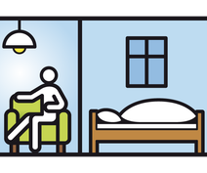





7 Lebensbereiche
über 50 Massnahmen
Gleichstellung & Zugang zu öff. Diensten
Wohnen
Arbeit und Beschäftigung
Politik
Gesundheit
Bildung
Freizeit, Sport, Kultur
Präsentation Aktionsplan UN-BRK an der ZRMB-Tagung vom 18. Juni 2026 - Seite 7
METACOM Symbole © Annette Kitzinger
Kanton Schaffhausen
Präsentation Aktionsplan UN-BRK an der ZRMB-Tagung vom 18. Juni 2026
Seite 4
Notes:
4

Slide 8
Monitoring
Anpassungen Aktionsplan
Ressourcen für Umsetzung zur Verfügung stellen
Regierungsrat
18 massnahmenverantwortliche Dienstellen
Umsetzung im Rahmen der regulären Amtstätigkeit
Koordination & Berichterstattung alle 2-3 Jahre
Steuergremium
5 - 7 Menschen mit Behinderungen als Erfahrungsexpert/innen
Begleitgruppe
Beratung und Begleitung
Präsentation Aktionsplan UN-BRK an der ZRMB-Tagung vom 18. Juni 2026 - Seite 8

Slide 9

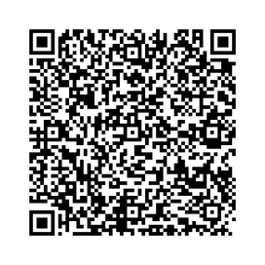
Herzlichen Dank
für Ihre Aufmerksamkeit!
Der Aktionsplan ist
verfügbar unter:
sh.ch/brk-inklusion

